Slide 1

ENTERPRISE ARCHITECTURE
Metode Pengembangan Arsitektur

Slide 2
Topik bahasan
Siklus metode pengembangan arsitektur
Proses iterasi
Teknik dan pedoman metode pengembangan arsitektur

Slide 3
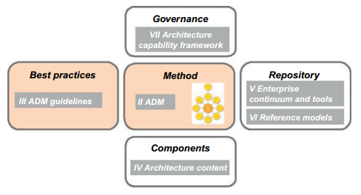
Metode ADM menjadi inti dari dokumen TOGAF sebagai sebuah metode transformasi arsitektur enterprise.

Slide 4
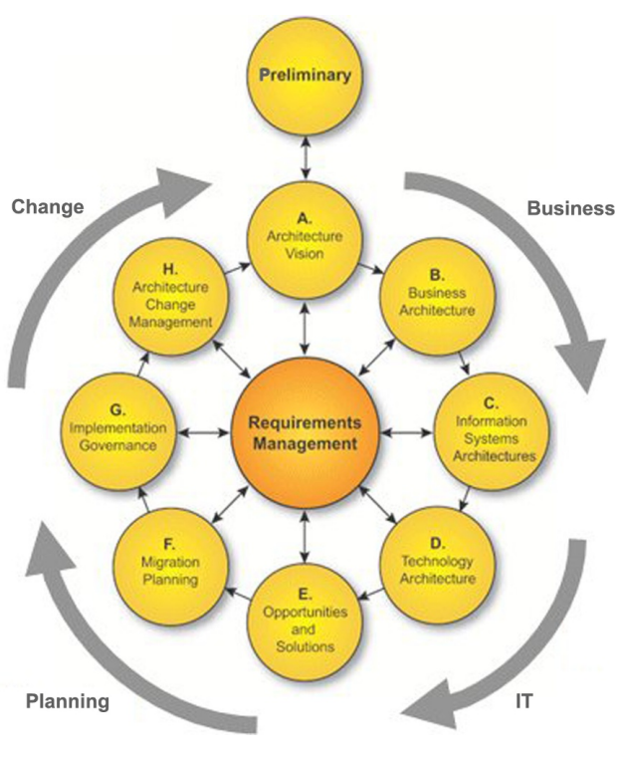
Metode ADM terdiri dari 8 tahapan (A - H) dan 2 tahapan khusus:
Tahapan preliminary
Tahapan manajemen kebutuhan.
Referensi diagram TOGAF membagi pendekatan ini menjadi 4 bagian level:
bisnis,
teknologi informasi,
perencanaan,
perubahan.

Slide 5
Urutan tahapan A - H dipecah menjadi:
Tahapan A: Visi
Tahapan B: Arsitektur Bisnis
Tahapan C: Arsitektur Sistem Informasi
Tahapan D: Arsitektur Teknologi
Tahapan E: Peluang dan Solusi
Tahapan F: Perencanaan Migrasi
Tahapan G: Tatakelola Implementasi
Tahapan H: Manajemen Perubahan Arsitektur

Slide 6
Semua tahapan dideskripsikan dengan cara yang sama:
Tujuan, yang mendefinisikan hasil yang diharapkan
Pendekatan, yang mejadi panduan dan strategi rekomendasi
Input dan output, yang menspesifikasikan apa yang dikonsumsi dan dimodifikasi oleh setiap tahapan
Langkah2, dalam bentuk penurunan tugas/pekerjaan yang harus dilakukan
Walaupun pelaksanaan tahapan dilakukan secara berurutan (dari A - H), namun urutan ini dapat ditinjau ulang dan diadaptasi berdasarkan konteks dalam bentuk iterasi dalam siklus ADM.

Slide 7
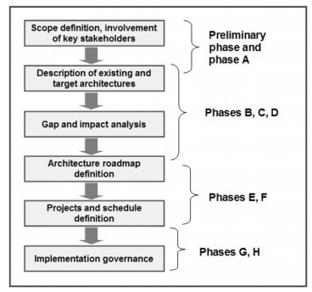
Jalur di atas dipandu oleh 1 goal utama: kebutuhan untuk mendapat hasil yang diharapkan dengan menguasai setiap tahapan proses.

Slide 8
Siklus metode pengembangan arsitektur

Slide 9
Tahapan preliminary
Goal dari tahapan ini adalah mempersiapkan perusahaan untuk realisasi pekerjaan arsitektur:
Pengorganisasian dan tatakelola arsitektur
Prinsip umum
Metode
Tool
Repository arsitektur
Mulainya siklus ADM
Elemen2 ini secara langsung berkaitan dengan adaptasi framework arsitektur, yaitu TOGAF.
Dengan cara ini, tahapan preliminary bukan bagian dari siklus ADM namun dapat dipertimbangkan setiap saat selama siklus ADM.

Slide 10
Tahapan A (visi)
Tahapan A adalah tahap pertama dari siklus ADM, yang dipicu oleh validasi/persetujuan dokumen “Request for Architecture Work”.
Tahapan A memiliki 2 goal:
Mengembangkan dan memperkaya elemen2 yang dihasilkan pada tahapan preliminary, seperti prinsip arsitektur, indikator penting, pengorganisasian atau perencanaan kerja.
Menyiapkan tahapan berikutnya dengan menyediakan gambaran umum sebagai dasar dan target arsitektur.

Slide 11
Di bagian akhir tahapan A, hasilnya adalah pandangan yang sama mengenai:
Organisasi: stakeholder, peran dan keterlibatan mereka
Orientasi: kesepakatan prinsip, goal, kebutuhan utama, dan batasan
Lingkup, bagian yang paling terdampak
Roadmap: rencana pengembangan siklus ADM, alokasi sumberdaya, dan biaya
Visi mengenai landasan dan target arsitektur
Tindakan untuk mengurangi resiko utama dan tambahan
Pada tahapan ini dilakukan secara horisontal dan mencakup semua domain arsitektur (bisnis, sistem informasi, teknologi)
3 tahapan berikutnya dilakukan secara vertikal yang berfokus pada 1 domain tertentu.

Slide 12

Tahapan B, C, dan D (pengembangan arsitektur bisnis, SI, dan teknologi)
Konten dari 3 tahapan —B (bisnis), C (sistem informasi), dan D (teknologi)— lebih mendetilkan landasan dan target arsitektur, mengukur gap diantaranya, serta mengevaluasi dampak perubahan pada semua bagian perusahaan.
Kombinasi dari elemen2 ini digunakan untuk membuat draft roadmap transisi.
Draft pertama dari roadmap dikembangkan melalui tahapan B, C, dan D, serta menjadi landasan bagi tahapan E dan F.

Slide 13
Tahapan B (arsitektur bisnis)
Kemiripan struktur tahapan B, C, dan D should not detract from the determining role of phase B, since it is the business that drives the architecture in all its forms.
Formalisasi elemen bisnis (kebutuhan, proses, entitas) adalah pengantar bagi seluruh konstruktsi lojik atau teknis yang valid.

Slide 14
Terkait deskripsi arsitektur, tahapan B berpusat pada elemen:
Motivasi bisnis (pendorong, goal, objective)
Unit organisasi
Fungsi dan layanan bisnis
Proses bisnis
Peran dan actor bisnis
Entitas bisnis
Entitas bisnis mendeskripsikan konsep bisnis penting dan menyediakan titik masuk ke tahapan C (di dalam sub-tahapan arsitektur data).
Proses bisnis biasanya menjadi kunci pemahaman aktivitas nyata perusahaan.

Slide 15
Tahapan C (arsitektur sistem informasi)
Arsitektur sistem informasi adalah jembatan antara view bisnis dengan translasi fisikalnya.
Tahapan ini mendefinisikan komponen software (aplikasi dan data) yang mendukung otomasi atau realisasi kapabilitas dan fungsi bisnis tanpa mengintegrasikan realitas teknologi (yang akan dibahas di tahapan D).
Tahapan ini terdiri dari 2 sub-tahapan:
Arsitektur data,
Arsitektur aplikasi.

Slide 16
Tahapan D (arsitektur teknologi)
Peran tahapan D adalah untuk memantapkan keterhubungan teknologi dan fisikal dari elemen2 yang telah dikembangkan selama tahapan sebelumnya.
Secara khusus, arsitektur teknologi menjelaskan mengenai platform dan lingkungan eksekusi dimana aplikasi dijalankan dan sumber data dihost untuk digunakan.
Hasil dari tahapan D adalah arsitektur teknologi, yaitu sebuah kumpulan komponen software, infrastruktur, dan platform teknis yang koheren.

Slide 17
Tahapan E dan F (peluang dan solusi, perencanaan migrasi)
Tahapan E dan F membahas penjadwalan dan pengaturan implementasi arsitektur baru.
Penekanan pada pembuatan skema migrasi yang harus memberikan manfaat bisnis.
Selama tahapan E, hasil dari tahapan B, C, dan D dikonsolidasi: arsitektur, kebutuhan, dan gap.
Tahapan F memantapkan penjadwalan migrasi serta dasar proyek implementasi dengan pengaturan, goal, dan biayanya.

Slide 18
Tahapan G dan H (tatakelola implementasi, manajemen perubahan arsitektur)
Tahapan G memantapkan kontrak final arsitektur dengan proyek implementasi, termasuk rekomendasi dari dewan arsitektur.
Kontrak yang ditandatangani menjadi dasar untuk persetujuan proyek implementasi.
Tahapan H mengendalikan pengelolaan arsitektur yang dijalankan: manajemen perubahan termasuk evaluasi permintaan perubahan yang mempengaruhi arsitektur.
Perlu dicatat bahwa beberapa permintaan perubahan dapat menyebabkan siklus ADM baru.

Slide 19
Manajemen kebutuhan (requirement )
Apa itu requirement?
TOGAF memberikan definisi: “sebuah pernyataan kuantitatif dari kebutuhan bisnis yang harus dipenuhi oleh sebuah arsitektur tertentu.”
Konkritnya, sebuah kumpulan requirement menentukan apa yang harus diimplementasi, dan sebaliknya, apa yang harus dihilangkan.
Berdasarkan goal bisnis, requirement yang konkrit mentranslasikan bagaimana faktor2 yang berbeda -teknikal, penganggaran, organisasional- harus dipertimbangkan.

Slide 20
Berdasarkan goal yang didefiniskan secara umum, requirement biasanya dideskripsikan dalam pernyataan singkat dan tepat.
Contoh: goal adalah “untuk menyediakan pemesanan online kepada pelanggan, untuk menggantikan pemesanan telpon,” maka requirement adalah “pelanggan harus dapat memesan produk secara online sepanjang waktu.”
Kenyataannya requirement ini berisi 2 requirement yang berbeda jenis:
Requirement fungsional: “pelanggan harus dapat memesan produk secara online.”
Requirement non-fungsional: “harus dimungkinkan untuk melakukan pemesanan sepanjang waktu.”
Fungsional mengatasi aspek “apa,” sementara non-fungsional berurusan dengan kondisi untuk menyediakan layanan.

Slide 21
Skenario bisnis
Skenario bisnis menghasilkan karakteristik arsitektur dari requirement bisnis tingkat tinggi.
Digunakan untuk membantu mengidentifikasi dan memahami kebutuhan bisnis untuk menghasilkan requirement bisnis yang harus dijawab oleh pengembangan arsitektur.
Sebuah skenario bisnis mendeskripsikan:
Sebuah proses bisnis, aplikasi, atau kumpulan aplikasi yang dapat dimungkinkan oleh arsitektur
Lingkungan bisnis dan teknologi
Komponen orang dan komputasi (“actor”) yang mengeksekusi skenario
Hasil yang diharapkan dari eksekusi yang tepat

Slide 22
Proses iterasi

Slide 23
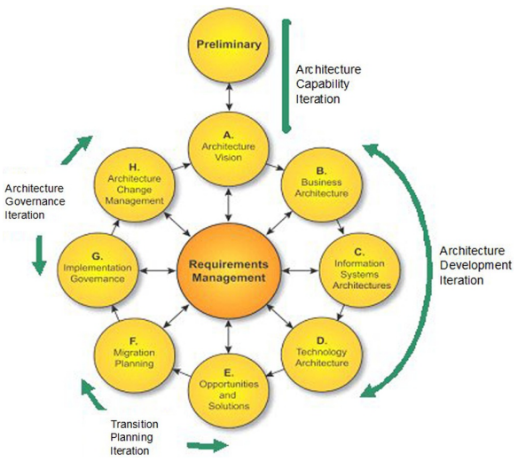
TOGAF merekomendasikan pendekatan iterasi dan menyediakan best practice akan hal tersebut.
Contohnya, TOGAF mengajukan siklus 4 iterasi berdasarkan pengelompokkan tahapan2:
Iterasi kapabilitas arsitektur mengelompokkan tahapan preliminary dan visi (tahapan A).
Iterasi pengembangan arsitektur dalam bidang bisnis, sistem dan teknologi selama tahapan B, C, dan D.
Iterasi perencanaan transisi dibentuk dari tahapan E dan F.
Iterasi tatakelola arsitektur untuk implementasi dan pemantauan selama tahapan G dan H.

Slide 24
Biasanya sebuah siklus dapat menjalani beberapa iterasi pengembangan (tahapan B, C, dan D) agar dapat berhasil mengatasi arsitektur bisnis, arsitektur sistem informasi, dan arsitektur teknologi, sebelum memulai tahapan transisi dan perencanaan (E dan F).
Hasilnya adalah pentahapan sebagai berikut:
Tahapan visi
Iterasi 1 (bisnis1, sistem1, teknologi1)
Iterasi 2 (bisnis2, sistem2, teknologi2)
Iterasi 3 (bisnis3, sistem3, teknologi3)

Slide 25
Teknik dan pedoman metode pengembangan

Slide 26
Berikut adalah daftar teknik (14 teknik) untuk pengembangan arsitektur TOGAF:
Teknik untuk mengatur dan mengelola peserta/partisipan:
Manajemen stakeholder
Penilaian kesiapan transformasi bisnis (business transformation readiness assessment)
Teknik arsitektur sistem informasi:
Pola arsitektur
Prinsip arsitektur
Menggunakan TOGAF mendefinisikan dan mengelola SOA
Requirement interoperabilitas
Arsitektur keamanan

Slide 27
Teknik untuk mengembangkan arsitektur:
Skenario bisnis
Analisis kesenjangan (gap analysis)
Teknik untuk merencanakan dan menjalankan arsitektur:
Teknik perencanaan migrasi
Perencanaan berbasis-kapabilitas
Teknik adaptasi TOGAF:
Menerapkan iterasi pada ADM
Menerapkan ADM pada level perusahaan yang berbeda
Teknik lintas-organisasi:
Manajemen resiko

Slide 28
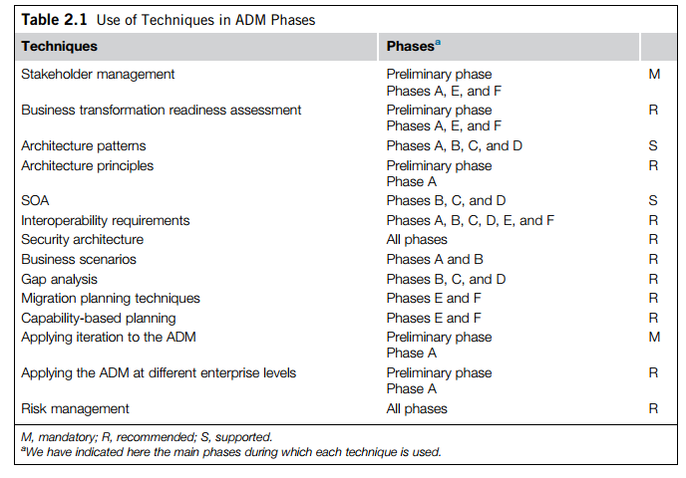

Slide 29
Terima kasih
Selamat belajar dan semoga sukses

